Slide 1

NODEJS, aneb úvod do javascriptu na serveru
jiri.stepan@activate.cz

Slide 2
Na co je to dobré Activatu
Datové pumpy s JSON API
Extractory
Orchestratory, …
Příklad: KB Data extractor (sklik, adword, adform)
JSON/REST API
ActivateReporting, …

Slide 3
Kde získat jinak informace …
https://www.coursera.org/learn/server-side-nodejs
https://www.zdrojak.cz/serialy/node-js-s-javascriptem-na-serveru/
…

Slide 4
Instalace
https://nodejs.org/en/download/
node --version
npm --version
node

Slide 5
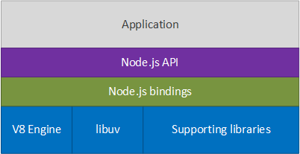
Co jsme si to nainstalovali?
Javascript
C++

Slide 6
Hello word
Cíl:
Vypsat svůj vlastní obsah UPPERCASE
Různé varianty
Ukázka Promises
Mini HTTP server
Toto vše bez externích knihoven!

Slide 7
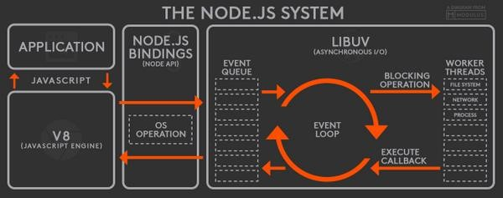
Callback, Promises, … EVENTLOOP
https://www.youtube.com/watch?v=8aGhZQkoFbQ - Awsome event loop explanation!!!

Slide 8
packages

Slide 9
Moduly (knihovny)
Nativní
Filesystem, ….
https://nodejs.org/api/
3d party z repository
Z repository https://www.npmjs.com/
3d party jiné
Ze souboru atd.

Slide 10
3d party library
npm install express
npm install express --save
npm install express --save-dev
npm install $folder

Slide 11
Debuging
Nativně:
node --inspect-brk ./1-helloWordFs.js
chrome://inspect
Nebo:
npm install -g node-inspect
node-inspect myscript.js
Atom:
xatom-debug + xatom-debug-nodejs

Slide 12
Užitečné knihovny

Slide 13
Utilities co se hodí všude
monent – manipulace s datumem a časem
debug - super výpisy pomocí env DEBUG
path – řešení problému s __dirname
bluebird – automatické zapouzdření čehokolic do promises
express – pro http servery a API
…

Slide 14
Knihovna express

Slide 15
Code cycle
From scratch to production!

Slide 16
Folder & git configuration
index.js or other main piece of javascript code
*.js divided into folders connected using require
config.sample.js – dummy config in git
config.js – tokens, ….
Contains enviroment identification

Slide 17
pm2
http://pm2.keymetrics.io/
Co to umí:
Spravovat a monitorovat běžící procesy
Dát je do autorestartu serveru
Logovat atd.
Co to asi umí a my nepožíváme
Škálování, fail over
Docker compatibility

Slide 18
Best practices
Use debug package for logginf
Use promise-based package or bluebird
All tokens/password in config.js NOT IN GIT
Use pm2 for start

Slide 19
Tak teď už opravdu poJďme na to

